Slide 1
LED Band Remote Control
Aluculesei Marius-Andrei

Slide 2
Stadiu Curent
Cumparare si montare componente necesare
Punerea in functiune a emitatorului si a receptorului led
Decodificarea codurilor de pe telecomanda existenta
Notes:
Descris ce este un bpmn si la ce se foloseste

Slide 3
Codurile Telecomenzii
on = F740BF
lum_up = F700FF
lum_down = F7807F
red = F720DF
green = F7A05F
blue = F7609F
white = F7E01F
orange = F710EF
yellow = F7906F
cyan = F750AF
off = F7C03F
purple = F7D02F
j3 = F730CF
j7 = F7B04F
f3 = F7708F
f7 = F7F00F
m1 = F708F7
m2 = F78877
m3 = F748B7
m4 = F7C837
Notes:
Descris ce este un bpmn si la ce se foloseste

Slide 4
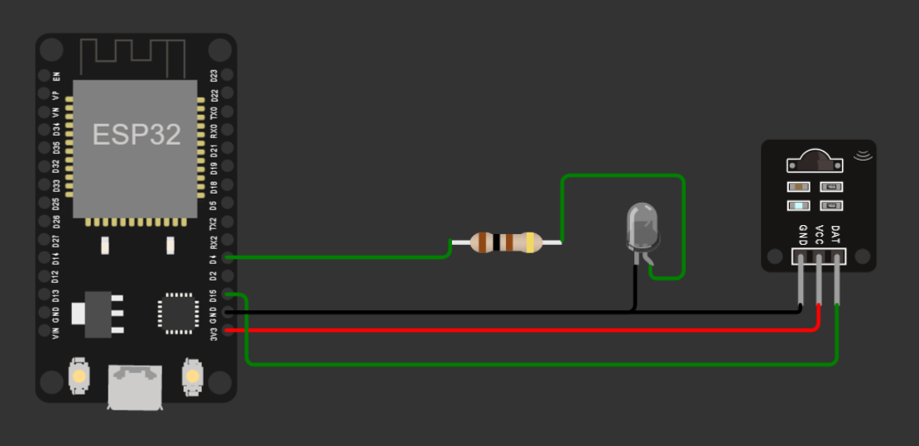
Notes:
Descris ce este un bpmn si la ce se foloseste

Slide 5
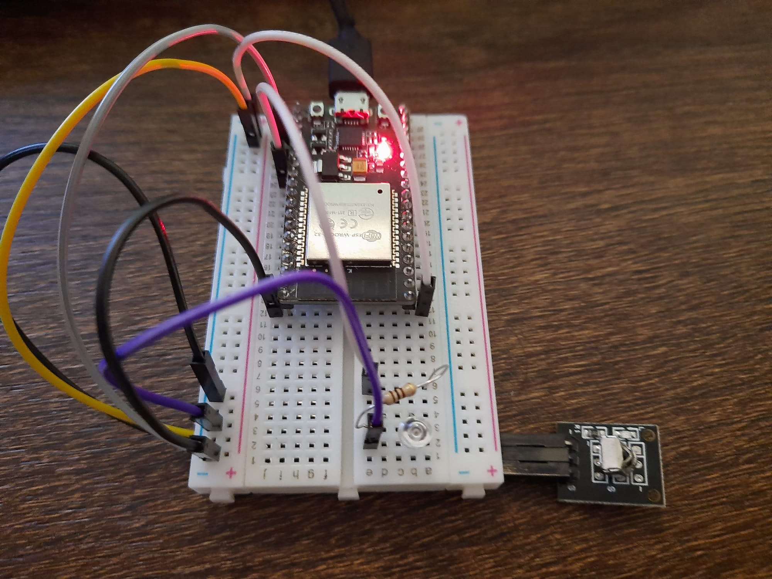
Notes:
Descris ce este un bpmn si la ce se foloseste

Slide 6
Pasii urmatori
Utilizarea PicoWeb/MQTT pentru a putea comunica cu esp32
Crearea unei aplicatii desktop pentru a interactiona cu esp32 (Tauri/Electron)
Montarea setup-ului langa receptorul benzii LED.
(Optional): Incercarea de a schimba culorile default ale benzii LED
Notes:
Descris ce este un bpmn si la ce se foloseste

Slide 7
Intrebari?

